Slide 1


测试过程管理
第四讲 测试流程管理

Slide 2
本节教学目标
理解测试工程师职责
掌握测试工程师使用工具管理日常工作内容
重难点：测试工程师使用工具管理日常工作内容
Notes:
那本节课就是来针对软件开发过程及项目中的成员来做介绍
本讲的目标是
重难点，让大家……

Slide 3
内容回顾
基础知识介绍
测试过程管理的工具比较
禅道中创建部门、人员并分配相应权限
Scrum模型中的名词与禅道功能对应关系
产品经理怎样使用禅道
项目经理怎样使用禅道

Slide 4
目录
1
测试过程管理概述
场景分析
2
3
创建测试计划
4
创建测试用例
5
追踪bug状态
Notes:
那大家先来思考这么几个问题，我们为什么要学习等价类划分法？什么是等价类划分法，等价类划分法怎样使用?
主要介绍以下内容 团队组织结构及各组织结构中的常见职位 最后是小结与探索

Slide 5
测试过程管理概述
测试过程管理：将测试从测试计划、测试用例、bug状态追踪整个过程管理起来

Slide 6
目录
1
测试过程管理概述
场景分析
2
3
创建测试计划
4
创建测试用例
5
追踪bug状态
Notes:
那大家先来思考这么几个问题，我们为什么要学习等价类划分法？什么是等价类划分法，等价类划分法怎样使用?
主要介绍以下内容 团队组织结构及各组织结构中的常见职位 最后是小结与探索

Slide 7
分析场景
Z是测试工程师，他所在的团队属于传统瀑布模型团队，需求说明书确定后，需要写出相应的测试计划，测试计划评审通过后，需要写测试用例，测试用例也要经过评审，如果她使用禅道管理测试过程，她该怎样做

Slide 8
分析场景
B所在的团队使用敏捷开发过程，对测试计划等文档要求不高，可以写，也可以不写，但必须写测试用例，之前团队使用其他测试管理工具，一部分用例是在之前的工具中导出的，她该怎样导入禅道

Slide 9
目录
1
测试过程管理概述
场景分析
2
3
创建测试计划
4
创建测试用例
5
追踪bug状态
Notes:
那大家先来思考这么几个问题，我们为什么要学习等价类划分法？什么是等价类划分法，等价类划分法怎样使用?
主要介绍以下内容 团队组织结构及各组织结构中的常见职位 最后是小结与探索

Slide 10
创建测试计划和测试用例
测试计划
使用文档管理进行创建、修改和保存
测试用例
逐条创建
批量创建
批量导入、导出（Excel,xml等格式）

Slide 11
分析场景
小C所在的团队工作流程是开发工程师，开发完毕，自测通过后，创建版本，申请测试，测试人员将此版本关联相应的Case,执行，并提交bug

Slide 12
创建版本、提交测试、关联用例等的做法
开发人员创建版本，写清楚版本信息并提交测试
测试人员收到后，关联相应用例
执行用例，并提交bug

Slide 13
目录
1
测试过程管理概述
场景分析
2
3
创建测试计划
4
创建测试用例
5
追踪bug状态
Notes:
那大家先来思考这么几个问题，我们为什么要学习等价类划分法？什么是等价类划分法，等价类划分法怎样使用?
主要介绍以下内容 团队组织结构及各组织结构中的常见职位 最后是小结与探索

Slide 14
分析场景
自己写出bug的流转过程
并使用禅道将其做出来

Slide 15
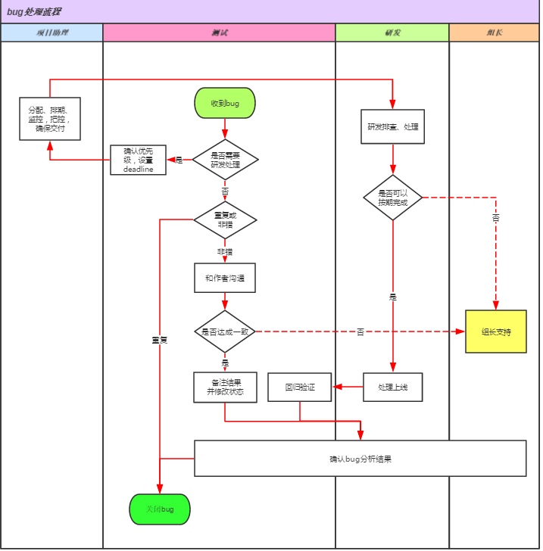
Bug状态流转

Slide 16
Bug操作相关
手动创建
用例转bug
Bug转用例
Bug转需求

Slide 17
提问
有些团队中测试团队与开发团队是分开的，所有开发完的版本提交到测试负责人手里，测试负责人再将测试任务分解分配给相应的测试人员去做，这种流程该怎样在禅道工具里完成

Slide 18
测试过程总结
总结每个版本每个级别的bug 数量
总结bug流转的情况
总结bug的执行情况等等
总结整个测试过程中的利弊等情况记录到文档中
总结测试报告——可以记录到文档管理中，也可以Word文档发送出去

Slide 19
内容总结
创建测试计划
创建测试用例
创建版本
提交测试
关联测试用例
执行用例并记录结果
记录bug及流转状态
过程总结

Slide 20
Question

Slide 21
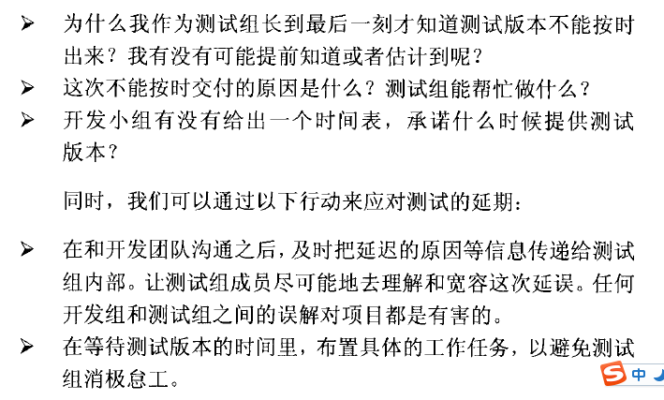
开发与测试团队间沟通的问题

Slide 22
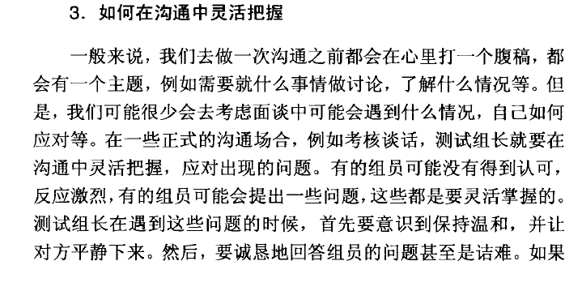
99

Slide 23
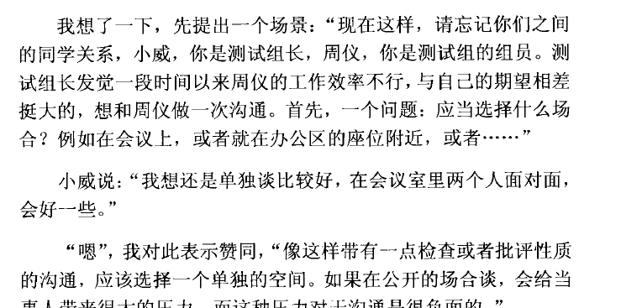
场景（模拟测试组长和测试人员 沟通）
101-103

Slide 24
104 国企新组建测试团队 怎么做？

Slide 25
分配任务

Slide 26
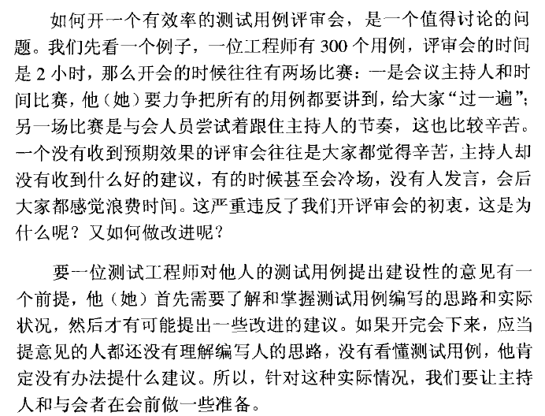
测试用例评审

Slide 27
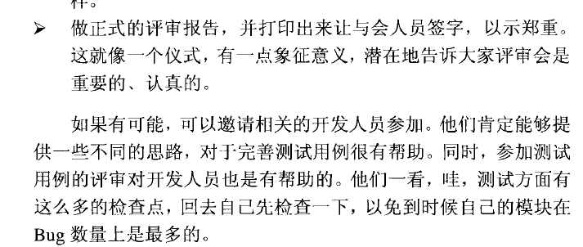
评审测试用例

Slide 28
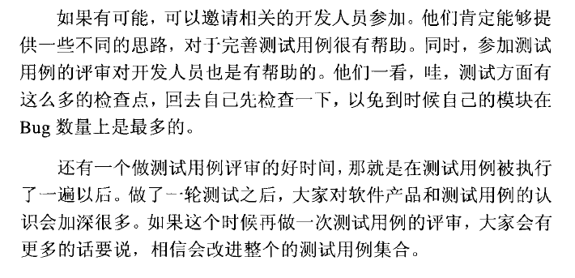
评审测试用例（开发参加）

Slide 29
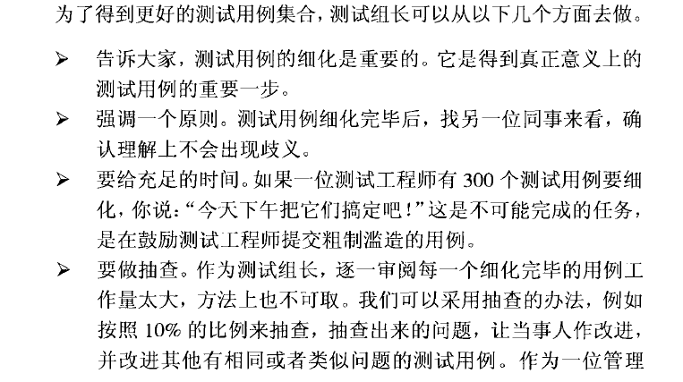
测试负责人检查用例

Slide 30
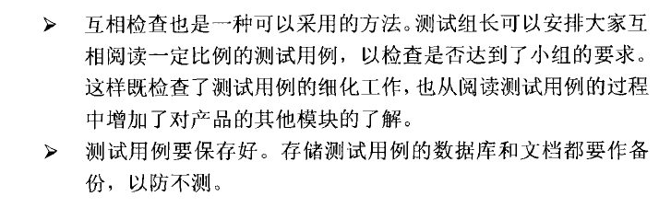
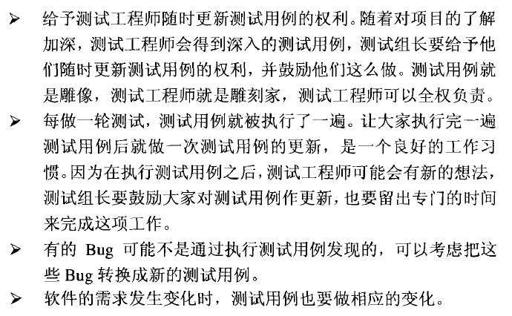
测试用例（互相检查）

Slide 31
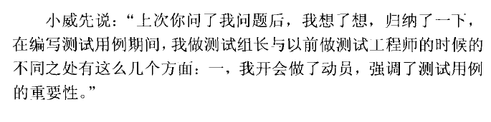
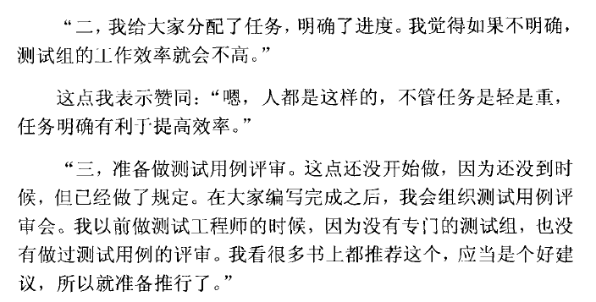
测试组长与测试工程师写用例阶段的不同

Slide 32
关注bug的质量

Slide 33
随机测试（134）

Slide 34
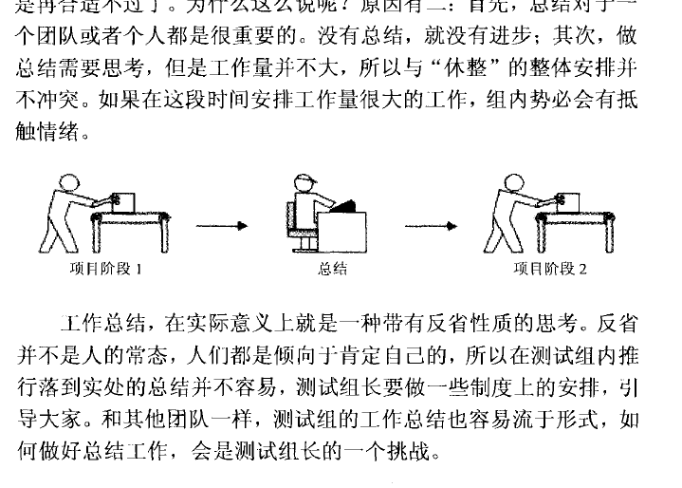
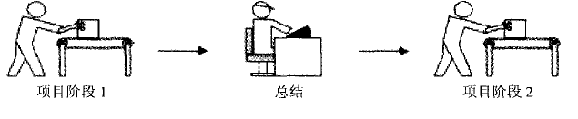
测试总结会（142页）

Slide 35
控制测试版本
接受性测试（冒烟测试）

Slide 36
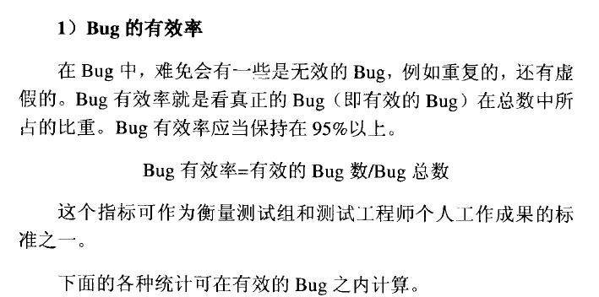
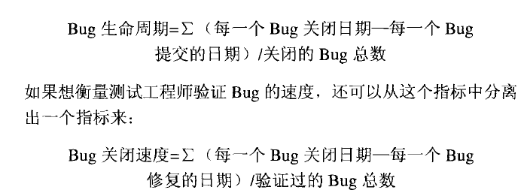
总结bug情况（144—146）

Slide 37
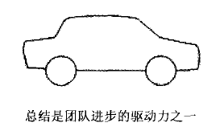
总结的优缺点（147-149）

Slide 38
